Slide 1
Тема 4: Общая физическая и спортивная подготовка в системе физического воспитания
Никифорова Ольга Николаевна, кандидат педагогических наук, доцент

Slide 2
План лекции
1. Методические принципы физического воспитания.
2. Методы физического воспитания.
3. Основы обучения движениям.
4. Физические качества. Средства и методы их развития

Slide 3
Система принципов физического воспитания
Общесоциальные принципы
принцип оздоровительной направленности;
принцип прикладности;
принцип всестороннего развития личности;

Slide 4
Принципы физического воспитания:
сознательность и активность
наглядность
доступность
систематичность
динамичность

Slide 5
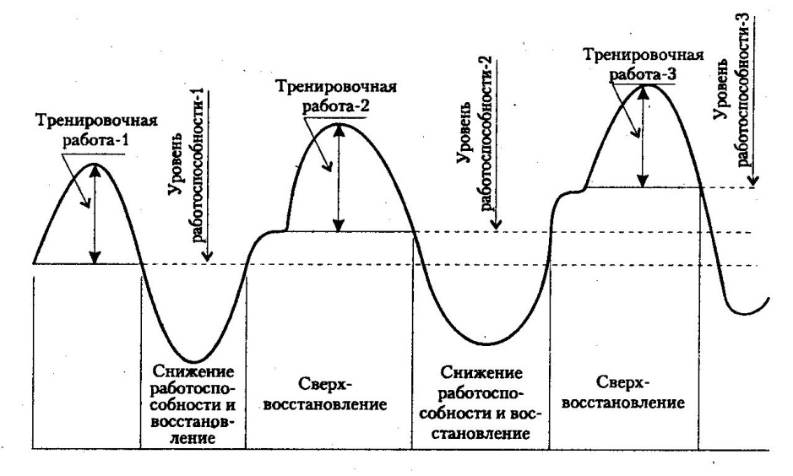
Принцип систематичности

Slide 6
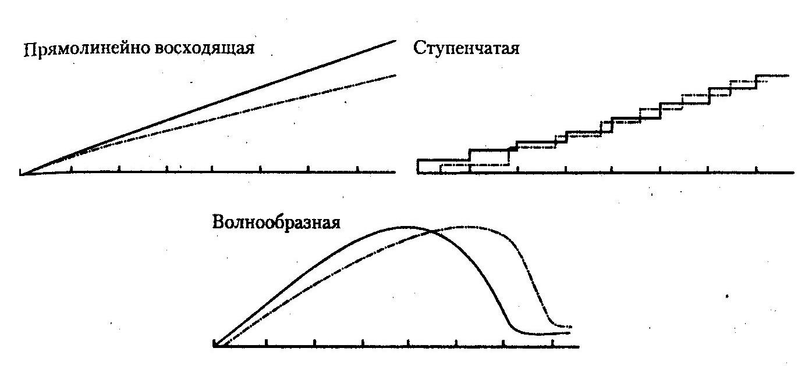
Принцип динамичности

Slide 7
Под методами понимается способ применения средств физического воспитания.
Методы физического воспитания

Slide 8
Методы физического воспитания делятся на две большие группы:
общепедагогические
специфические

Slide 9
Общепедагогические
(словесно-сенсорные) методы
словесные методы
наглядные методы

Slide 10
Общепедагогические (словесно-сенсорные) методы.
Словесные методы:
инструктирование
сопроводительные пояснения
указания и команды
словесные оценки
словесные отчеты и взаиморазъяснения
Самопроговаривание
самоприказы и другие основанные на внутренней речи методы самообучения и самовоспитания.

Slide 11
Наглядные методы:
Методы непосредственной наглядности
Методы опосредованной наглядности
Методы направленного «прочувствования» движений».
Методы «срочной информации»

Slide 12
Специфические методы:
методы строго регламентированного упражнения
соревновательный метод
игровой метод

Slide 13
Специфические методы Методы строго регламентированного упражнения
Методы обучения двигательным действиям
Методы воспитания физических качеств
Метод целостно-конструктивного упражнения
Метод расчленено-конструктивного упражнения
Метод сопряженного воздействия
Методы стандартного упражнения
Методы переменного упражнения
Метод круговой тренировки
Игровой метод
Соревновательный метод

Slide 14
Этапы обучения двигательным действиям
Под обучением двигательным действиям понимают целенаправленный, систематический и организованный процесс формирования способности управлять движениями с целью познания закономерности движения своего тела.
Учение – это деятельность обучаемого по овладению знаниями, умениями, навыками.
Преподавание – это педагогическая деятельность учителя по организации и управлению учебной деятельностью занимающихся.

Slide 15
Знания – это элементы информации, связанные между собой и с внешним миром. знания – есть основные закономерности физического воспитания, позволяющие человеку решать конкретные двигательные задачи.
Двигательное умение – это такая степень владения техникой действия, при которой повышена концентрация внимания на составные операции (части), наблюдается нестабильное решение двигательной задачи.
Двигательный навык – это оптимальная степень владения техникой действия, отличающаяся высокой прочностью и надежностью выполнения, при которой управление движениями происходит, автоматизировано (на основе условно-рефлекторных связей). Для двигательного навыка характерен минимальный контроль со стороны сознания.

Slide 16
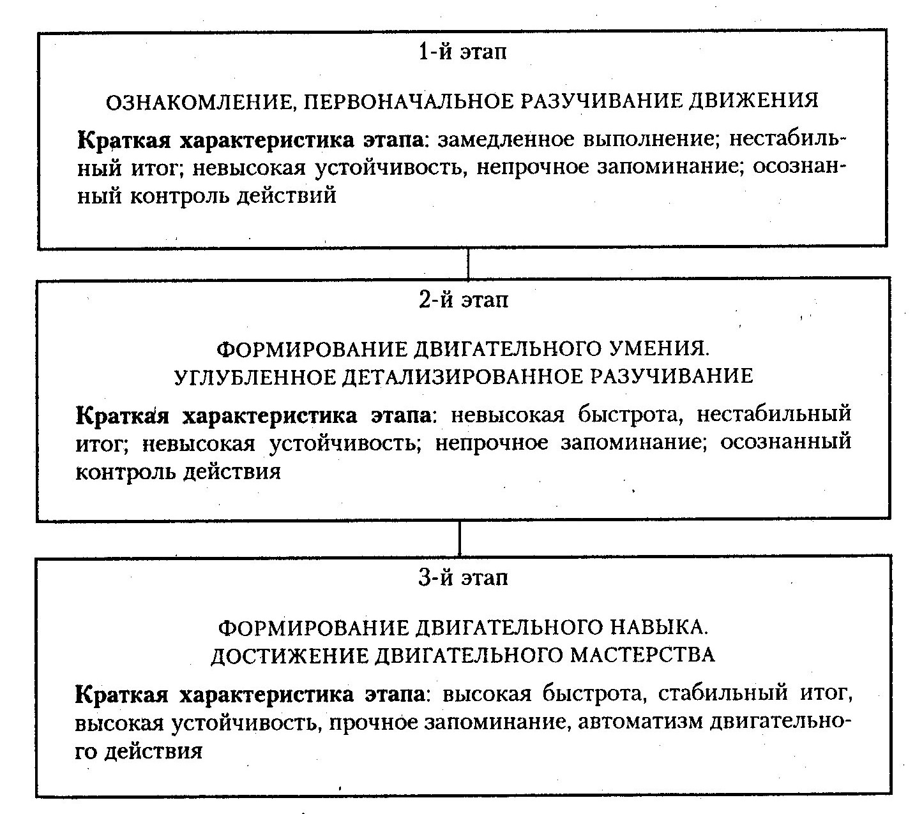
Основы обучения движениям. Этапы обучения движениям.

Slide 17
Средства физического воспитания
физические упражнения
гигиенические факторы
оздоровительные силы природы

Slide 18
физические упражнения – это такие двигательные действия (включая и их совокупности), которые направлены на реализацию задач физического воспитания, сформированы и организованы по его закономерностям. Составляющими элементами воспитательной технологии являются: прием, звено, цепочка. Воспитательный прием преподавателя (тренера) определяет задействование сил и средств для достижения конкретного воспитательного воздействия. Воспитательное звено - это отдельная, самостоятельная часть воспитательной технологии. Воспитательная цепочка - есть совокупность взаимосвязанных, последовательно задействуемых прием и звеньев для формирования социально-ценностных качеств и привычек. Средства воспитания – это все то, с помощью чего преподаватель (тренер) воздействует на воспитуемых. Прием воспитания – это частные случаи действий по использованию элементов или отдельных средств воспитания в соответствии с конкретной педагогической ситуацией.

Slide 19
Классификация физических упражнений.
Классификация физических упражнений
По историческому признаку: гимнастика, спорт, игры, туризм
По преимущественному проявлению физических качеств:
скоростно-силовые виды упражнений (спринтерский бег, метание, поднимание штанги и т.д.), упражнения с проявлением выносливости (лыжные гонки, бег, плавание, гребля и т.д.), упражнения с проявлением координационных (гимнастические упражнения, прыжки в воду, фигурное катание и т.д.), комплексное проявление физических качеств (борьба, бокс, спортивные игры)
По физиологическим зонам мощности: максимальная, субмаксимальная, большая, умеренная
По биомеханическому признаку: циклические, ациклические, поступательные, круговые, смешанные
По анатомическому признаку: для мышц пояса верхних и нижних конечностей, груди, живота, спины

Slide 20
Фомы организации занятий физическими упражнениями
Урочные (основные)
Неурочные (дополнительные)
Теоретические (базовые), контрольные
Элективные (практические) и факультативные
Индивидуальные и индивидуально-групповые консультации
Самостоятельные занятия по заданию и под контролем преподавателя
«Малые» формы: утренняя гигиеническая гимнастика, физкультминутка, физкульт. пауза, самостоятельные занятия, микро-пауза, водная-гимнастика
«Большие» формы: физкультурные досуги, праздники, самостоятельные тренировочные занятия.
Соревновательные формы

Slide 21
Структура учебно-тренировочного занятия
Подготовительная часть
Заключительная часть
Основная часть

Slide 22
Основы воспитания физических качеств
Под физическими качествами понимают врожденные (генетические унаследованные) морфофункциональные качества, благодаря которым возможна физическая активность человека, проявляющаяся в целесообразной двигательной деятельности.

Slide 23
физические качества:
сила
выносливость
координационные качества (ловкость)
быстрота
гибкость

Slide 24
Силой в физическом воспитании называют способность человека преодолевать внешнее сопротивление или противодействовать ему посредством мышечных напряжений.

Slide 25
Методы воспитания силы:
метод максимальных усилий
метод повторных усилий
метод динамических усилий

Slide 26
Выносливость
– это способность противостоять утомлению.

Slide 27
Различают два вида выносливости
Общая выносливость
Специальная выносливость

Slide 28
Общая выносливость – это способность выполнять работу с невысокой интенсивностью в течение продолжительного времени за счёт аэробных источников энергообеспечения.
Специальная выносливость – это способность эффективно выполнять работу в определённой трудовой или спортивной деятельности, несмотря на возникающее утомление.

Slide 29
Различают виды специальной выносливости:
скоростная
силовая
статическая

Slide 30
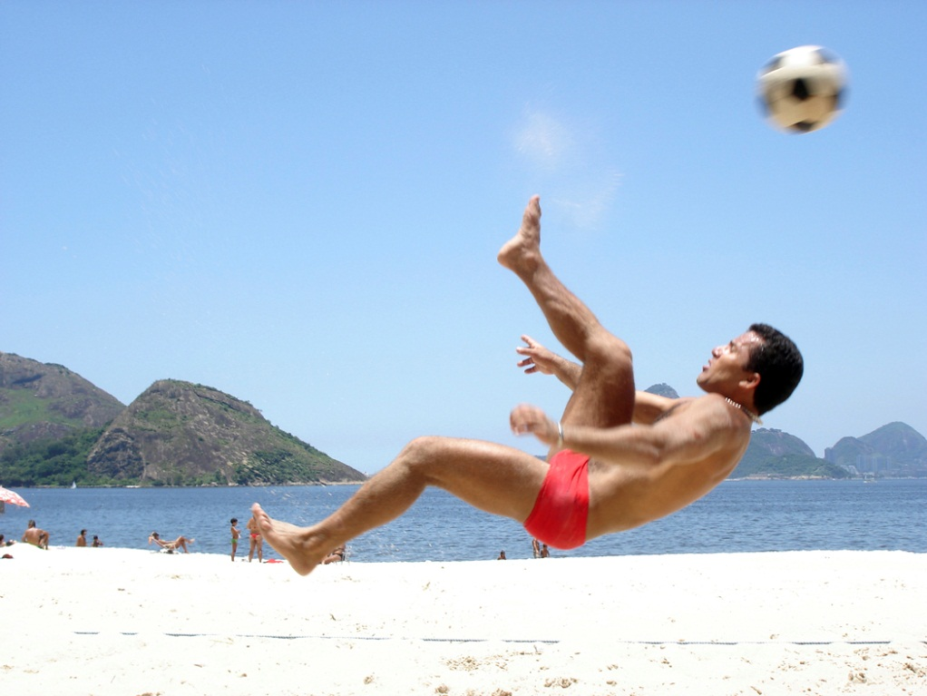
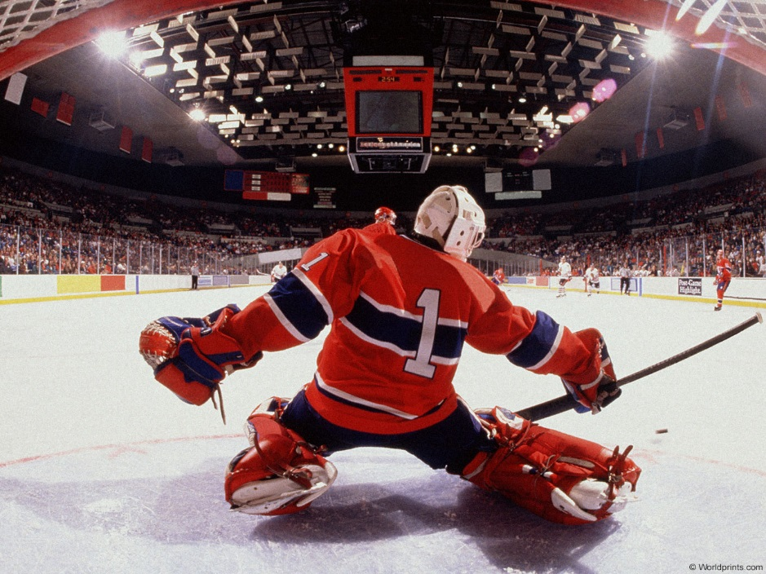
Ловкостью принято называть способность быстро, точно, целесообразно, экономно решать двигательные задачи.

Slide 31
Различают гибкость:
динамическую (проявляется в движении)
статическую (позволяет сохранять позу и положение тела)
активную (проявленную благодаря собственным усилиям)
пассивную (проявленную за счёт внешних сил)

Slide 32
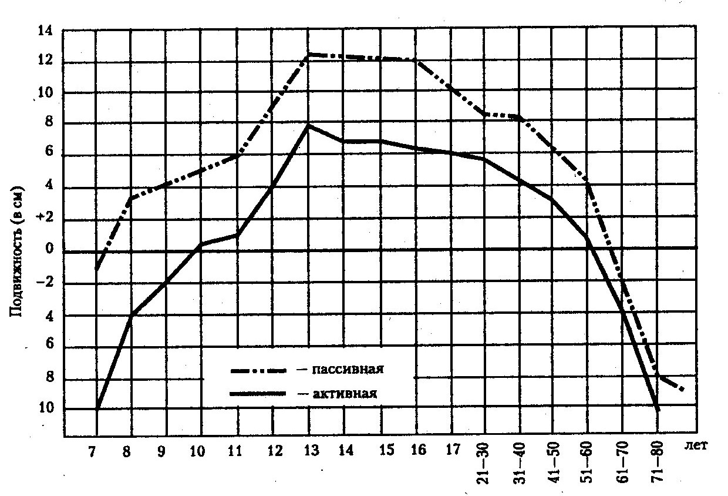
Возрастные изменения активной и пассивной подвижности в суставах позвоночного столба (по Б.В. Сермееву)
(Цифры по оси ординат со знаком «+» означают увеличение глубины наклона после прохождения уровня горизонтали стоп на измерительном приспособлении; цифры со знаком «-» – шкала до уровня горизонтали)

Slide 33
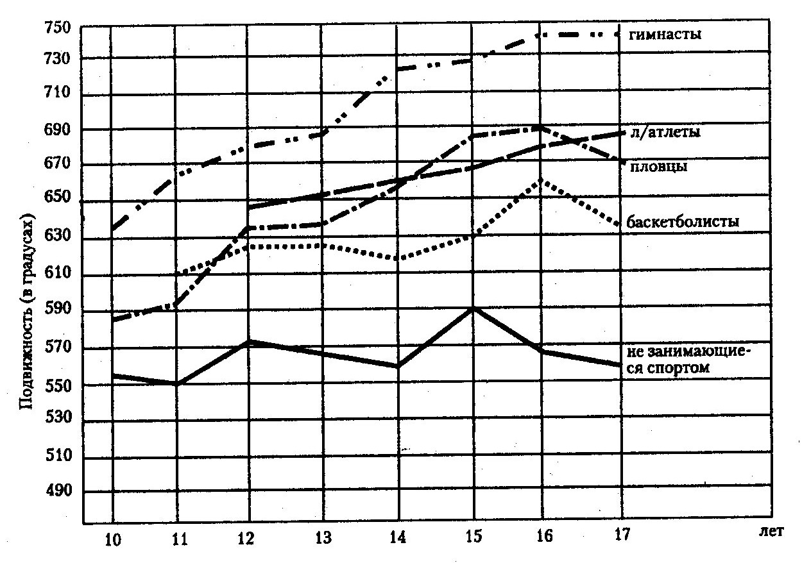
Показатели суммарной подвижности в суставах у спортсменов и неспортсменов в различном возрасте (по Б.В. Сермееву)

Slide 34
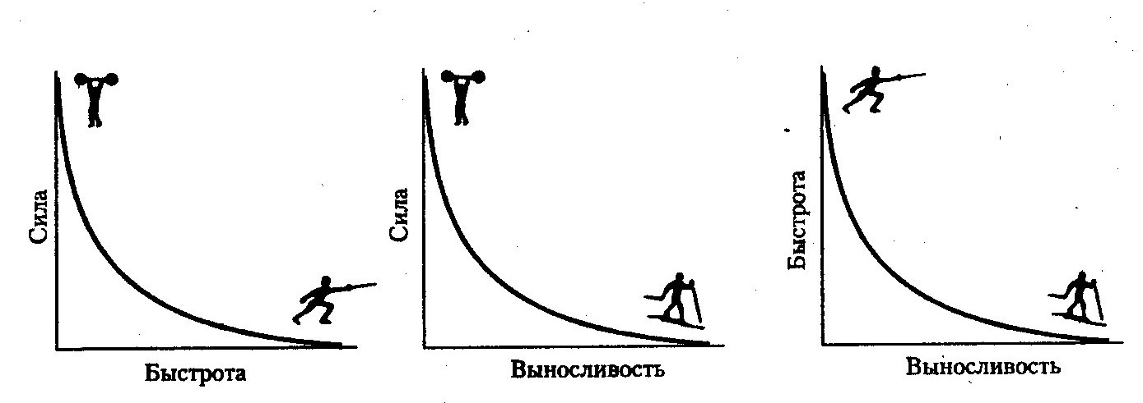
Схема количественных соотношений двигательных качеств
(по К. Флореску)

Slide 35
Зоны интенсивности и мощность работы при физических нагрузках
Физическая нагрузка – определенная величина воздействия физических упражнений на организм занимающихся, а также степень преодолеваемых при этом объективных и субъективных трудностей.
Объем нагрузки – длительность воздействия (метры, километры), протяженность во времени (секунды, минуты, часы), суммарное количество выполненной работы (число повторения, количество упражнений) и т.д.
Интенсивность нагрузки – сила воздействия на функции, характеризующаяся реакцией организма на нагрузку.
Зоны физических нагрузок – это режим нагрузки, ограниченный в выполнении упражнения какими-то показателями: физиологическими (пульс, частота дыхания, потребление кислорода, накопления лактата в крови и др.) или педагогическими (скорость, темп, усилия и др.).

Slide 36
№ | Зона мощности/ Зона интенсивности | Продолжительность работы | пульс (уд/мин) | Источники энергии | Восстановление
1 | Максимальная/ Анаэробно-алактатная | 2 с – 30 с | Не информативен | КрФ, АТФ, гликоген мышц | 40 мин – 1 ч
2 | Субмаксимальная/ Анаэробно-гликолитическая | 30 с – 5 мин | 170-190 | КрФ, АТФ, гликоген мышц и печени | 2 ч – 5 ч
3 | Большая/ Аэробно-анаэробная | 5 мин – 50 мин | 140-170 | Гликоген мышц и печени, липиды | 5 ч – 24 ч
4 | Умеренная/ Аэробно-развивающая | 50 мин – 4 ч | 120-140 | Гликоген мышц и печени, липиды | Несколько суток
5 | Аэробно-восстановительная | Исходя из задач тренировки | 90-110 | Липиды | –

Slide 37
Структура подготовленности спортсмена:
Физическая
подготовка
Теоретическая
подготовка
Психическая
подготовка
Техническая
подготовка
Тактическая
подготовка

Slide 38
Спасибо за внимание!

